Slide 1





实验4
动态规划
杨韩冰 2025.05.23

Slide 2
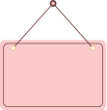
实验准备

Slide 3


Introduction
0.实验准备 --变量假设
f--楼层总数
e--鸡蛋数量
k--门槛层
res--最坏情况下确定k所需的最小操作次数

Slide 4
暴力法

Slide 5

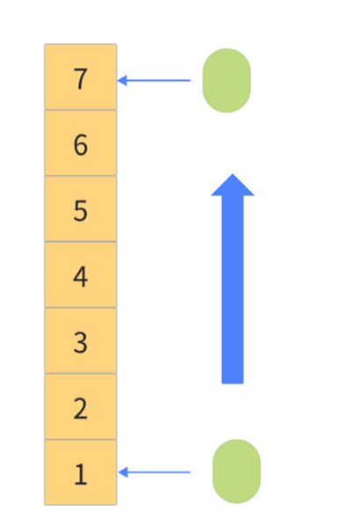

1.暴力法
1.1 暴力穷举
从最低层开始，一层层往上试，没碎，继续向上，碎了，找到门槛层。
不考虑鸡蛋限制,鸡蛋破碎一定发生在搜索区间穷尽时---效率低下

Slide 6
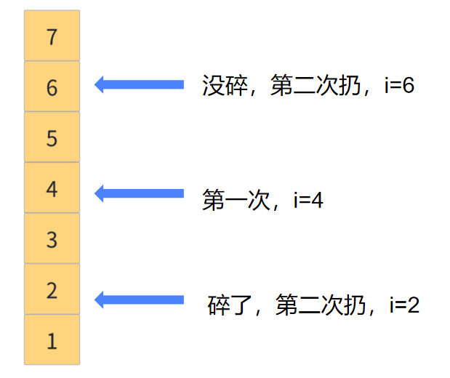

1.暴力法
1.2 暴力二分
引入二分搜索，每次选择当前范围的中间层。
该方法的最坏情况尝试次数为⌈log₂f⌉，在 f=7 的情况下最多尝试 3 次。
不考虑鸡蛋个数--有效
当f=100,e=2时，最坏为50次。

Slide 7
动态规划

Slide 8
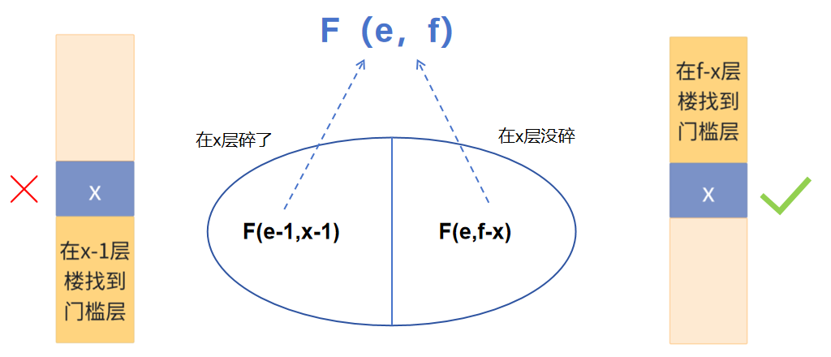
（1）最优性分析
F(e,f) :当前有e个鸡蛋、面对f层楼时，在最坏情况下的所需最少尝试次数。
若鸡蛋在第x层破碎，则说明门槛层位于x以下；由于更高楼层鸡蛋必定也会碎，仅需在x-1层内继续尝试即可，鸡蛋数减少为e-1；问题转换为F(e-1,x-1)。
若鸡蛋在第x层未碎，则说明门槛层位于x以上；当前的鸡蛋数还是e，需要在f-x层中继续尝试；问题转换为F(e,f-x)。

Slide 9
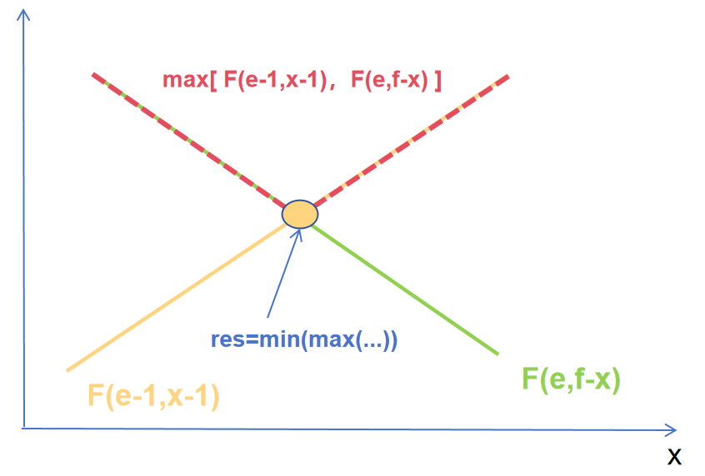

（2）解题思路
F(e,f) :当前有e个鸡蛋、面对f层楼时，在最坏情况下的所需最少尝试次数。
1.状态表示
2.转移方程
3.初始和边界条件
第一个鸡蛋在第x层（1<=x<=f）扔：
没碎：继续测试f-x层楼，e个鸡蛋，转移为F(e，f-x)。
碎了：继续测试x-1层楼，e-1个鸡蛋，转移为F(e-1，x-1)。
无法预知鸡蛋是否会破碎，所以必须在两种情况中取最大值。
加上本次尝试（即+1），并在所有尝试x得到的次数中选择最小值

Slide 10

（2）解题思路
F(e,f) :当前有e个鸡蛋、面对f层楼时，在最坏情况下的所需最少尝试次数。
1.状态表示
2.转移方程
3.初始和边界条件
F(e,0)=0：没有楼层，0次尝试
F(e,1)=1：只有1层，1次尝试
F(1,f)=f：只有一个鸡蛋时，只能从底层一层层试，共需f次。

Slide 11

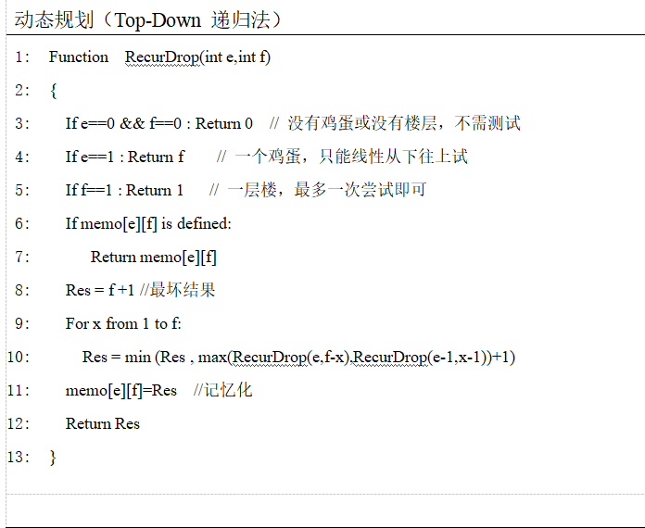

（3）自顶向下递归法
F(e,f) :当前有e个鸡蛋、面对f层楼时，在最坏情况下的所需最少尝试次数。
时间复杂度：
每个子问题最多枚举f层，状态数为e×f，因此为O(e×f^2)=O(K×N^2)。
空间复杂度：
使用备忘录数组保存所有状态结果，维度为e×f,同时递归栈的最大深度是O(e)--O(e×f)=O(K×N)。

Slide 12
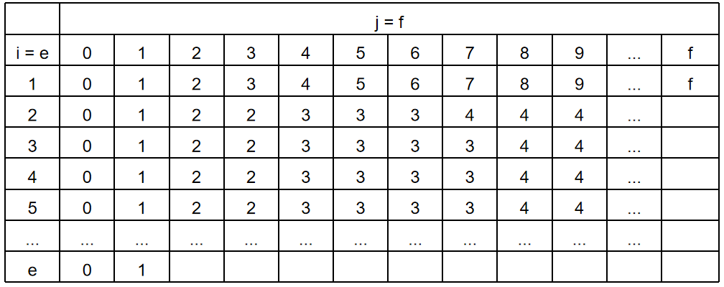
（4）自底向上动态规划法
状态表示：设dp[i][j]表示使用i个鸡蛋，测试j层楼时，在最坏情况下的最小操作次数。
转移方程：dp[i][j]=min[ max(dp[i-1][x-1]，dp[i][j-x])+1 ]（1<=x<=j）。
填表记录：
➢时间复杂度：
三层循环嵌套 O(e×f^2)=O(K×N^2).
➢空间复杂度：
二维dp数组 O(e×f)=O(K×N).

Slide 13
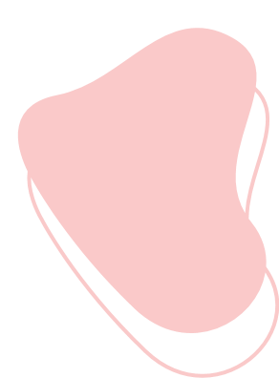
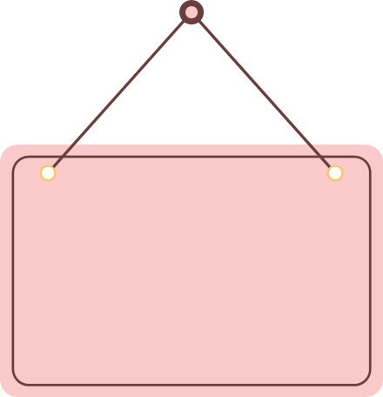

算法优化

Slide 14
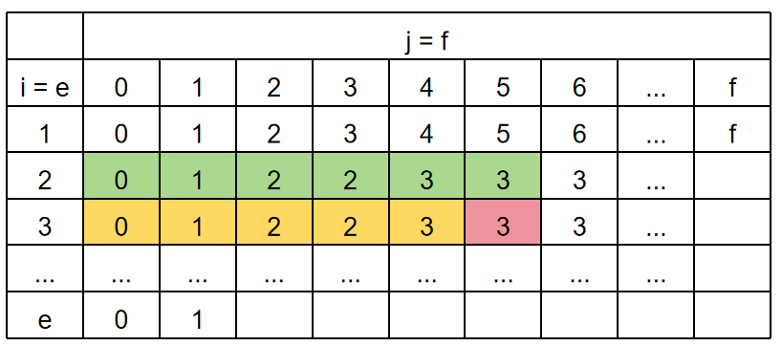
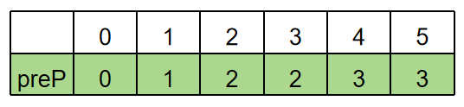
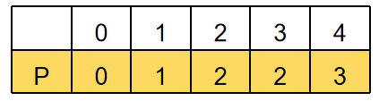

（1）一维空间优化
思路：填表时发现当前状态dp[i][j]只依赖于上一层的状态dp[i-1][x-1]以及当前层内已计算出的部分状态dp[i][j-x]。
例如：当 i = 3, j = 5 时，dp[3][5] 需要用到上一轮 dp[2][0~4] 和当前行已知的 dp[3][0~4]。
P[j] 表示当前使用 i 个鸡蛋，测试 j 层楼的最少操作次数；preP[j] 表示上一轮（i-1 个鸡蛋）时的状态。
空间复杂度降低到O（N）

Slide 15
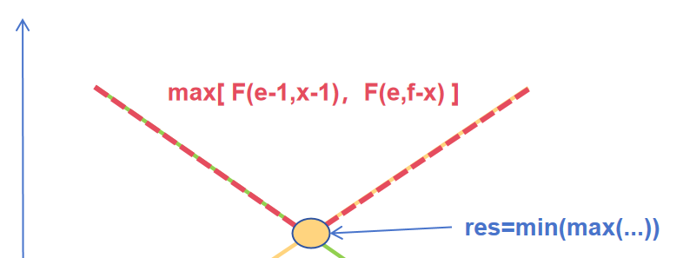
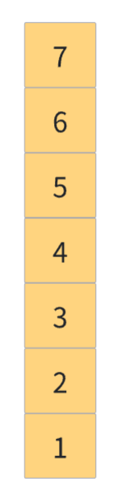
（2）二分搜索时间优化
思路：max[F(e-1,x-1),F(e,f-x)]是一个“先降后升”的山谷函数，寻找其最小值可用二分搜索优化
将第三层循环换成对每个楼层的二分搜索过程，通过二分搜索来尝试找到一个楼层，使得鸡蛋在该楼层扔下后得到最少的尝试次数。
没碎：7-x
没碎：7-x
x
3-mid层
碎了：x-1
碎了：x-1
mid-1层
对于每个状态dp[e][f]，通过二分搜索来确定最优的投掷楼层x，搜索复杂度为O(log f)。一共有O(e×f)个状态要计算，总时间复杂度为：O(e×f×logf)，即O(K × N × log N)

Slide 16
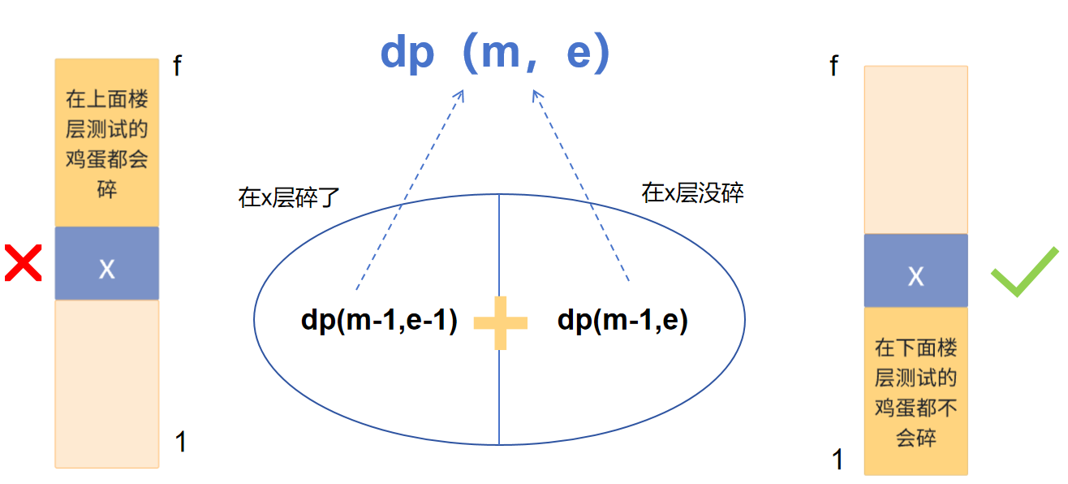
（3）状态转移结构优化
思路：
dp[e][f]表示有e个鸡蛋，f层楼时，在最坏情况下所需的最少尝试次数。
--->dp[m][e]表示“给定e个鸡蛋，最多允许尝试m次，最坏情况下最多能测试多少层楼”
② 最优性分析：
在第x层扔鸡蛋：
碎了：说明门槛层在第x层以下，转化为子问题dp（m-1，e-1）.
没碎：说明门槛层在第x层以上，转化为子问题dp（m-1，e）.

Slide 17
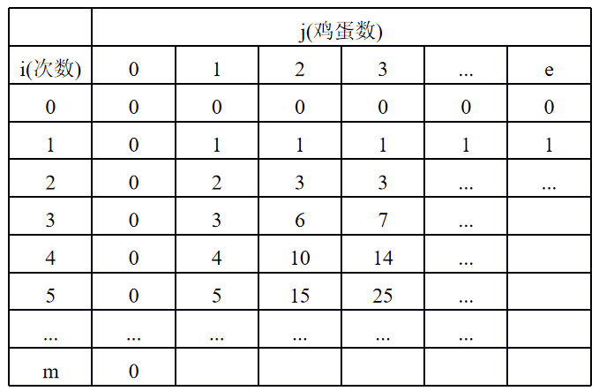
（3）状态转移结构优化
状态表示：
dp[i][j]：表示最多尝试i次，使用j次鸡蛋时，在最坏情况下可以测出的最大楼层数。
转移方程：
dp[i][j] = dp[i-1][j-1] + dp[i-1][j ]+ 1
边界条件：
dp[0][*]：0次操作，测不了任何楼
dp[*][0]：0个鸡蛋，测不了任何楼

Slide 18
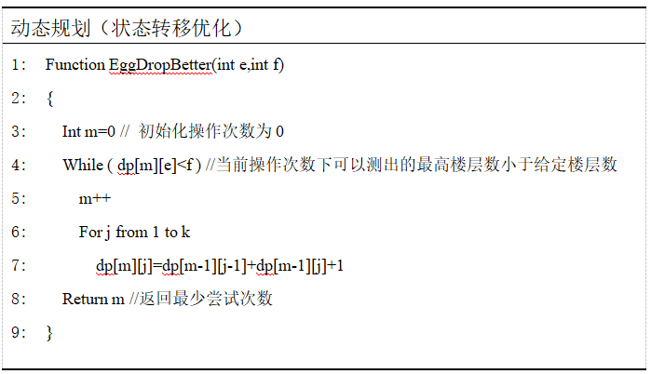
（3）状态转移结构优化
伪代码：
复杂度分析：
时间：
每增加一次操作次数m,都需要遍历鸡蛋数量e次，所以每轮操作耗时O(e)，直到找到最小的m，使得dp[m][e]>=f。所以总体的时间复杂度为O(m × e)
空间：
二维数组dp[m][e]---O(e×n)

Slide 19
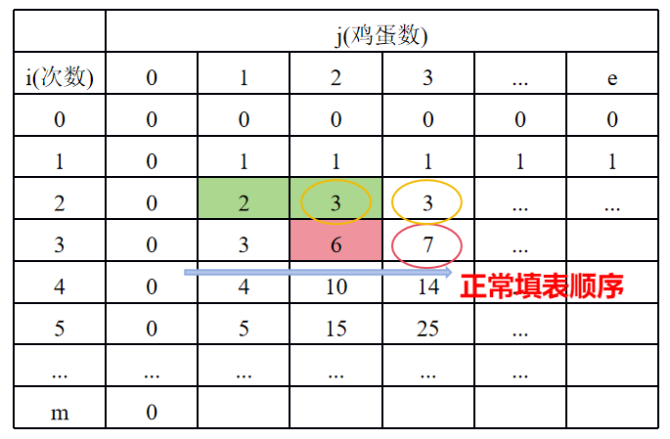

（4）状态转移优化+一维优化
一维空间优化：
原先dp[i][j]=dp[i-1][j-1]+dp[i-1][j]+1。
如图中，dp[3][2]=dp[2][1]+dp[2][2]+1。
每个状态dp[i][j]仅依赖于上一行的前两个元素。
新的转移方程：dp[j]=dp[j]+dp[j-1]+1
空间复杂度：O(e)--O(N)。
注意：从右到左逆向填表，确保dp[j-1]未被当前轮更新覆盖

Slide 20
实验效果
展示

Slide 21
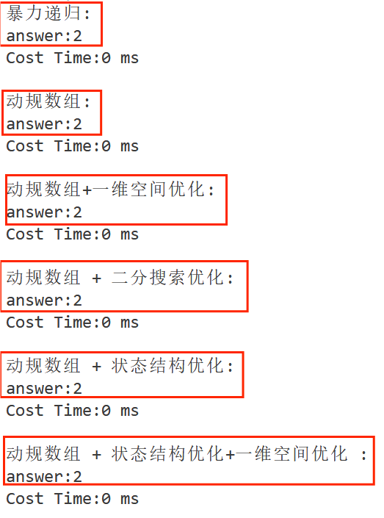
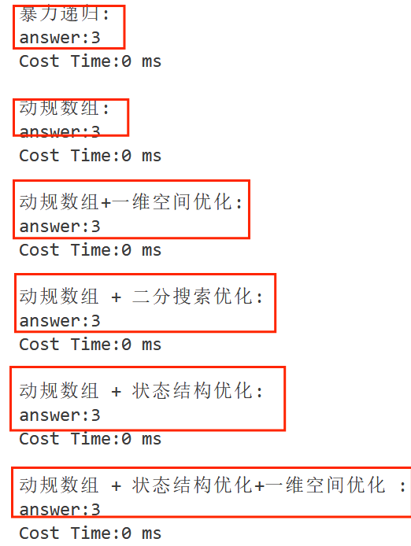
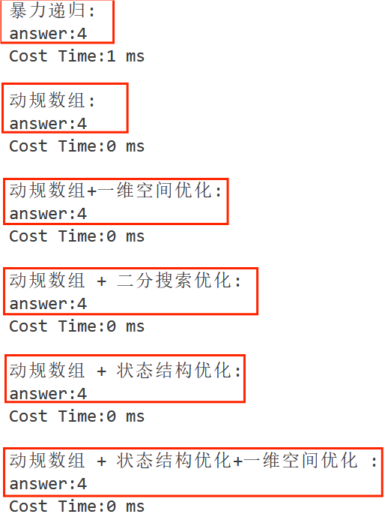
(1)小规模数据测试算法的正确性：
e=1,f=2-->res=2 | e=2,f=6-->res=3 | e=3,f=14-->res=4

Slide 22
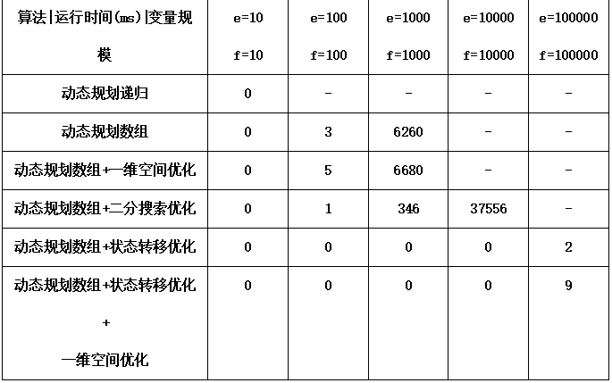
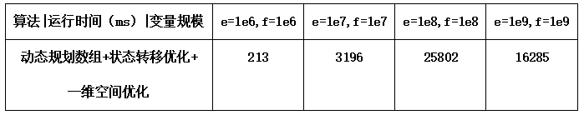
(2)e和f规模对算法效率的影响
当 e 和 f 增加到 100 时，使用暴力递归法已无法在可接受时间内输出结果，说明其时间复杂度过高，实用性极差。
在 e = f = 1000 时，一维空间优化的 DP 方法运行时间略高于普通二维数组版本。这是因为尽管节省了空间，时间复杂度仍受三重嵌套循环影响，尤其是内层需要遍历大量状态。
当e和f进一步扩大到 1e4 时，普通 DP 与二分搜索优化法的运行时间出现显著差异，二分优化虽快于普通 DP，但运行时间仍呈指数增长。
在 e 和 f 达到 1e5 时，二维 DP 无法适用（dp[1e5][1e5] 会导致内存溢出），必须转向更加高效的状态转移优化+一维空间优化组合策略。

Slide 23
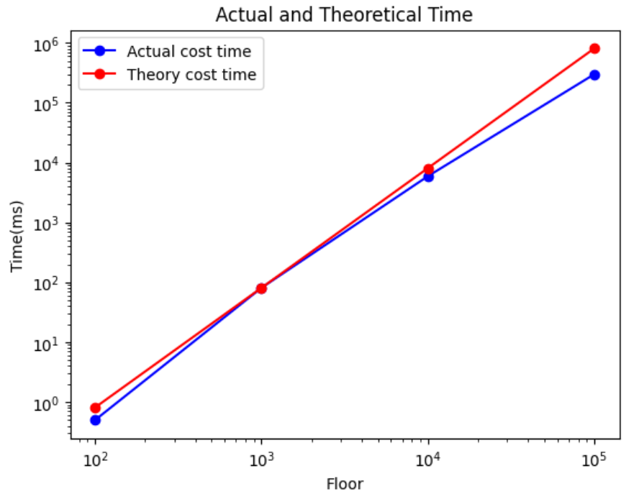
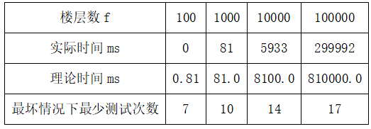
(3)实际算法效率与理论算法效率比较
理论耗费时间=
( 数据规模为1000时的实际运行时间 ) * ( (K*数据规模^2) / (K*1000^2) )
基础动态规划：O(K*N^2)

Slide 24
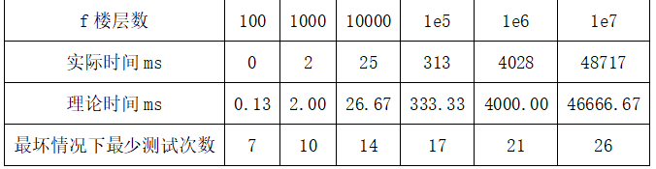
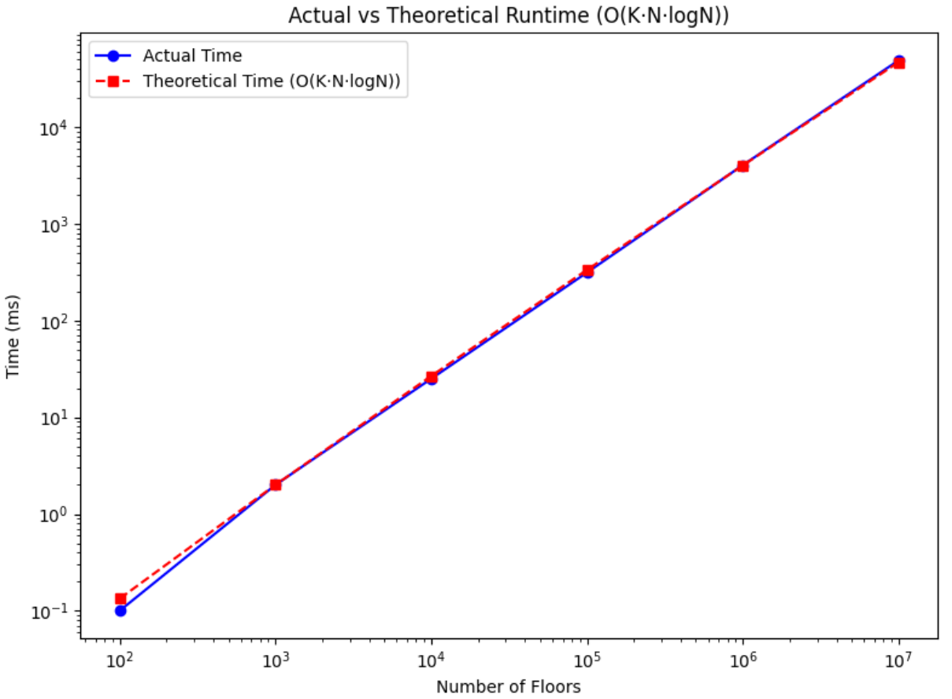
(3)实际算法效率与理论算法效率比较
耗费时间=(数据规模为10000时的实际运行时间)*((K*数据规模*log(数据规模))/(K*10000*log(10000))
动态规划+二分搜索优化：O(K*NlogN)

Slide 25
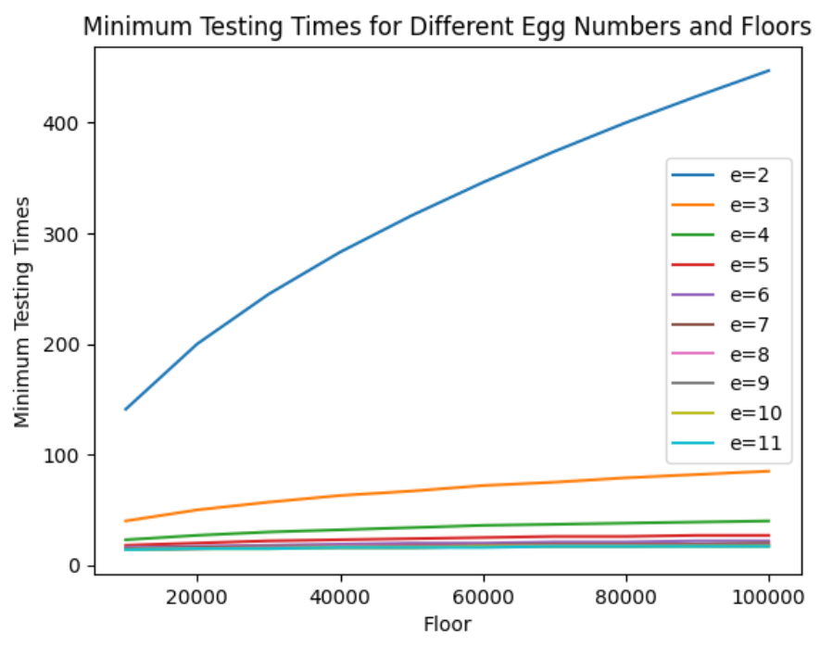
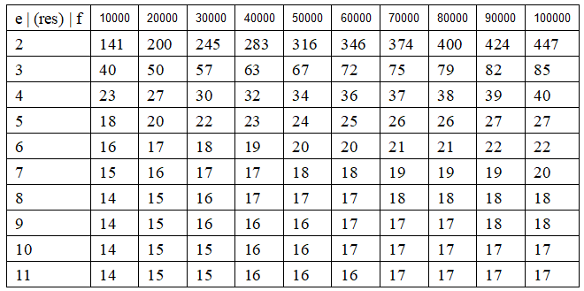
(4)随机产生e和f
随机产生e和f最坏情况下的最小测试次数：
相同鸡蛋个数，楼层数越大，最差情况下的最少检查次数越多。
相同楼层数，鸡蛋个数越多，最差情况下的最少检查次数越少。

Slide 26
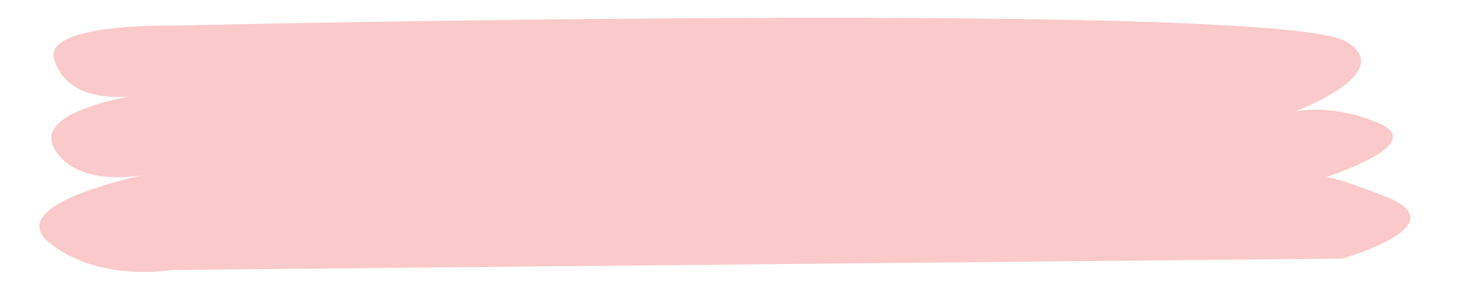

Thank
You

